Slide 1
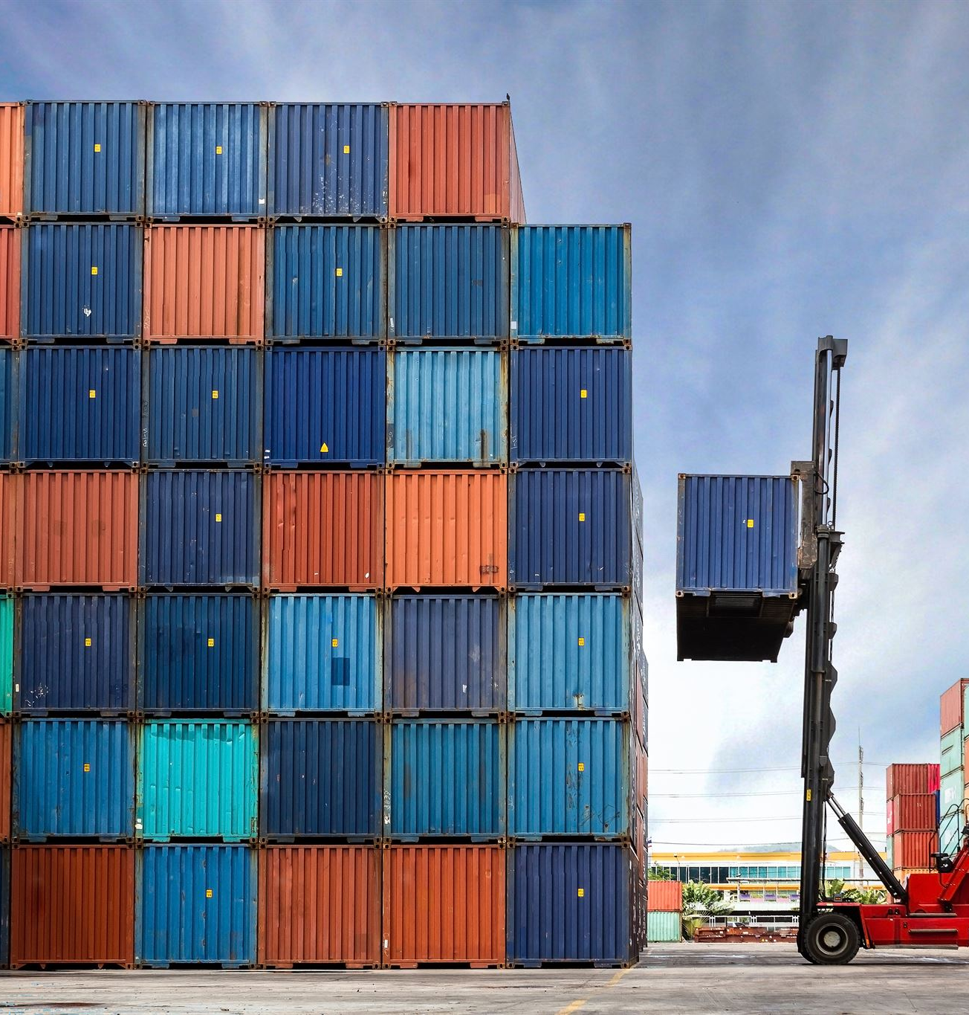
Aplicación de los Incoterms en el comercio internacional
Entendiendo las reglas que guían las transacciones globales
Notes:
El contenido generado por IA puede ser incorrecto. --- Los Incoterms son esenciales para el comercio internacional, ya que definen las responsabilidades y derechos de compradores y vendedores. En esta presentación, analizaremos la evolución, clasificación y aplicación de los Incoterms, así como sus actualizaciones más recientes. Origen de imagen: biblioteca de contenido de Microsoft 365

Slide 2

Puntos Clave de la Presentación
Introducción a los Incoterms
Clasificación de los Incoterms
Responsabilidades y riesgos
Aplicación práctica de los Incoterms
Incoterms 2020: Actualizaciones y cambios
Notes:
--- En esta presentación, abordaremos qué son los Incoterms, su historia y su relevancia en el comercio internacional. Luego, exploraremos la clasificación de los Incoterms y las responsabilidades que implican. También revisaremos la aplicación práctica de los Incoterms y finalizaremos con las actualizaciones de la versión 2020. Origen de imagen: biblioteca de contenido de Microsoft 365

Slide 3
Introducción a los Incoterms
Notes:
Los Incoterms son reglas establecidas por la Cámara de Comercio Internacional que definen las obligaciones de las partes en un contrato de compraventa internacional. Comprender su propósito y aplicación es fundamental para evitar malentendidos y disputas en el comercio internacional.

Slide 4
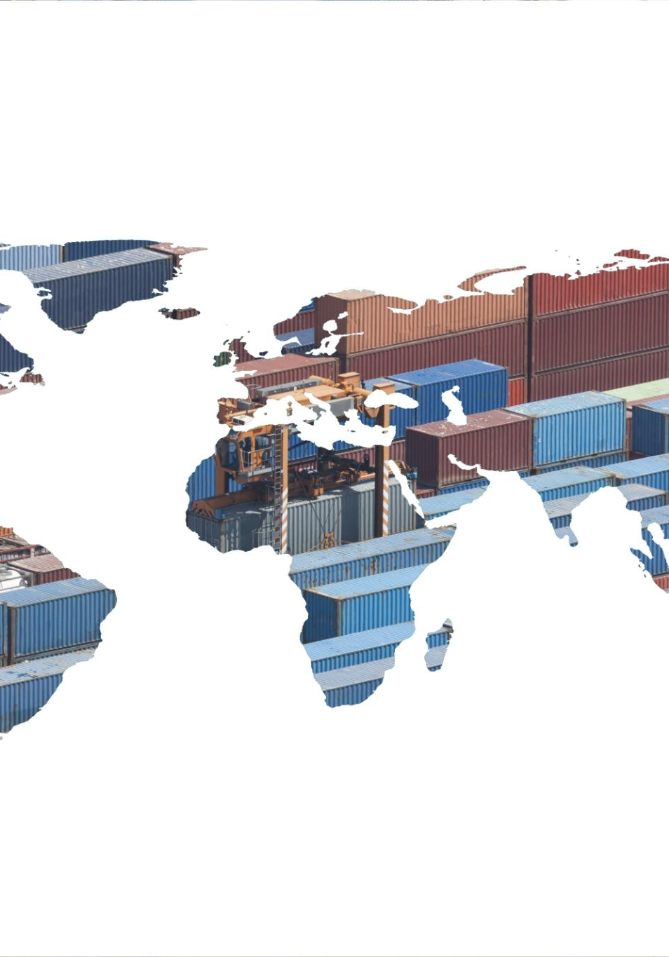
Definición y propósito de los Incoterms
Qué son los Incoterms
Los Incoterms son un conjunto de reglas que definen las responsabilidades de compradores y vendedores en el comercio internacional.
Costos y Riesgos
Determinan los costos y riesgos asociados con la entrega de mercancías, facilitando así la comprensión de las obligaciones de las partes.
Facilitación del Comercio
El objetivo principal de los Incoterms es facilitar el comercio internacional al proporcionar un lenguaje común para transacciones.
Notes:
--- Los Incoterms (International Commercial Terms) son términos comerciales que determinan los costos y riesgos asociados con la entrega de mercancías. Su propósito principal es facilitar el comercio internacional al proporcionar un lenguaje común para las transacciones. Origen de imagen: biblioteca de contenido de Microsoft 365

Slide 5

Historia y evolución de los Incoterms
Creación de los Incoterms
Los Incoterms fueron creados en 1936 para estandarizar los términos comerciales en el comercio internacional.
Evolución a lo Largo de las Décadas
A lo largo de los años, los Incoterms se han revisado varias veces para reflejar los cambios en las prácticas comerciales y logísticas.
Última Versión en 2020
La última revisión de los Incoterms en 2020 incorporó nuevas realidades logísticas que afectan el comercio internacional actual.
Notes:
--- Desde su creación en 1936, los Incoterms han evolucionado para adaptarse a los cambios en el comercio internacional. A lo largo de las décadas, se han revisado varias veces, siendo la última versión en 2020, incorporando nuevas realidades logísticas y comerciales. Origen de imagen: biblioteca de contenido de Microsoft 365

Slide 6
Importancia en el comercio internacional
Claridad en las Transacciones
Los Incoterms proporcionan claridad en las transacciones internacionales, asegurando que todas las partes comprendan sus responsabilidades y obligaciones.
Prevención de Conflictos
Estos términos ayudan a prevenir conflictos entre compradores y vendedores al definir explícitamente sus responsabilidades, lo que minimiza malentendidos.
Facilitación de Negociaciones
Los Incoterms facilitan las negociaciones en el comercio internacional, mejorando la eficiencia y efectividad de las transacciones.
Notes:
--- Los Incoterms son cruciales para establecer claridad y certeza en las transacciones internacionales. Ayudan a prevenir conflictos al especificar claramente las obligaciones de los compradores y vendedores, lo que a su vez facilita las negociaciones y mejora la eficiencia. Origen de imagen: biblioteca de contenido de Microsoft 365

Slide 7
Clasificación de los Incoterms
Notes:
Los Incoterms se clasifican en diferentes grupos según el modo de transporte y la naturaleza de las operaciones comerciales. Esta clasificación ayuda a las empresas a seleccionar el término más adecuado para cada transacción.

Slide 8

Incoterms para cualquier modo de transporte
Incoterms EXW
EXW (Ex Works) permite a los comerciantes establecer condiciones de entrega favorables al vendedor, ofreciendo flexibilidad en la logística.
Incoterms DDP
DDP (Delivered Duty Paid) implica que el vendedor asume todos los costos y riesgos hasta que el bien llegue al comprador, ideal para un comercio seguro.
Flexibilidad Logística
Los Incoterms aplicables a cualquier modo de transporte ofrecen a los comerciantes la flexibilidad necesaria para adaptarse a diversas situaciones logísticas.
Notes:
--- Algunos Incoterms son aplicables a cualquier modo de transporte, como EXW (Ex Works) y DDP (Delivered Duty Paid). Estos términos ofrecen flexibilidad a los comerciantes al poder ser utilizados en diversas situaciones logísticas. Origen de imagen: biblioteca de contenido de Microsoft 365

Slide 9

Incoterms específicos para transporte marítimo
Incoterms Marítimos Específicos
Existen Incoterms diseñados para el transporte marítimo que incluyen FAS y CIF, cada uno con características únicas.
FAS (Free Alongside Ship)
FAS implica que el vendedor entrega la mercancía al lado del barco, lo que significa que el comprador asume responsabilidad a partir de ahí.
CIF (Cost, Insurance and Freight)
CIF incluye el costo de la mercancía, el seguro y el flete hasta el puerto de destino, protegiendo así al comprador durante el transporte.
Notes:
--- Otros Incoterms están diseñados específicamente para el transporte marítimo, como FAS (Free Alongside Ship) y CIF (Cost, Insurance and Freight). Estos términos tienen particularidades que son esenciales en el contexto del transporte marítimo. Origen de imagen: biblioteca de contenido de Microsoft 365

Slide 10
Comparación entre diferentes Incoterms
Diferencias en Incoterms
Comprender las diferencias entre los Incoterms es crucial para seleccionar el más adecuado para cada operación comercial.
Transferencia de Riesgo
Cada Incoterm define cómo se realiza la transferencia de riesgo entre el vendedor y el comprador durante la transacción.
Costos y Responsabilidades
Los Incoterms también determinan la asignación de costos y responsabilidades a lo largo del proceso de envío.
Notes:
--- Es importante realizar una comparación entre los distintos Incoterms para entender sus diferencias y seleccionar el más adecuado para cada operación. Esta comparación se centra en aspectos como la transferencia de riesgo, costos y responsabilidades. Origen de imagen: biblioteca de contenido de Microsoft 365

Slide 11
Responsabilidades y riesgos
Notes:
Cada Incoterm asigna responsabilidades y riesgos específicos entre el comprador y el vendedor. Comprender estas distribuciones es clave para el éxito de una transacción internacional y para proteger los intereses de ambas partes.

Slide 12

Distribución de responsabilidades entre comprador y vendedor
Importancia de los Incoterms
Los Incoterms son esenciales para definir las responsabilidades en las transacciones internacionales, garantizando claridad y evitando disputas.
Costos de Transporte
Determinar quién asume los costos de transporte es crucial para la planificación del envío y el presupuesto general de la transacción.
Seguros y Aduanas
La asignación de responsabilidades sobre seguros y trámites aduaneros ayuda a facilitar el proceso de entrega y minimizar riesgos.
Notes:
--- Los Incoterms especifican quién es responsable de qué en el proceso de entrega. Esto incluye quien debe asumir costos de transporte, seguros y aduanas, lo que es vital para evitar conflictos. Origen de imagen: biblioteca de contenido de Microsoft 365

Slide 13

Asignación de riesgos y costos
Transferencia de Riesgo
Cada Incoterm define claramente el momento en que el riesgo se transfiere del vendedor al comprador, lo que es crucial para el comercio internacional.
Gestión de Riesgos
La correcta asignación de riesgos ayuda a las empresas a gestionar mejor las incertidumbres en sus operaciones comerciales internacionales.
Notes:
--- Cada Incoterm determina el punto en el que el riesgo se transfiere del vendedor al comprador. Esta asignación es fundamental para la gestión de riesgos en las operaciones comerciales internacionales. Origen de imagen: biblioteca de contenido de Microsoft 365

Slide 14
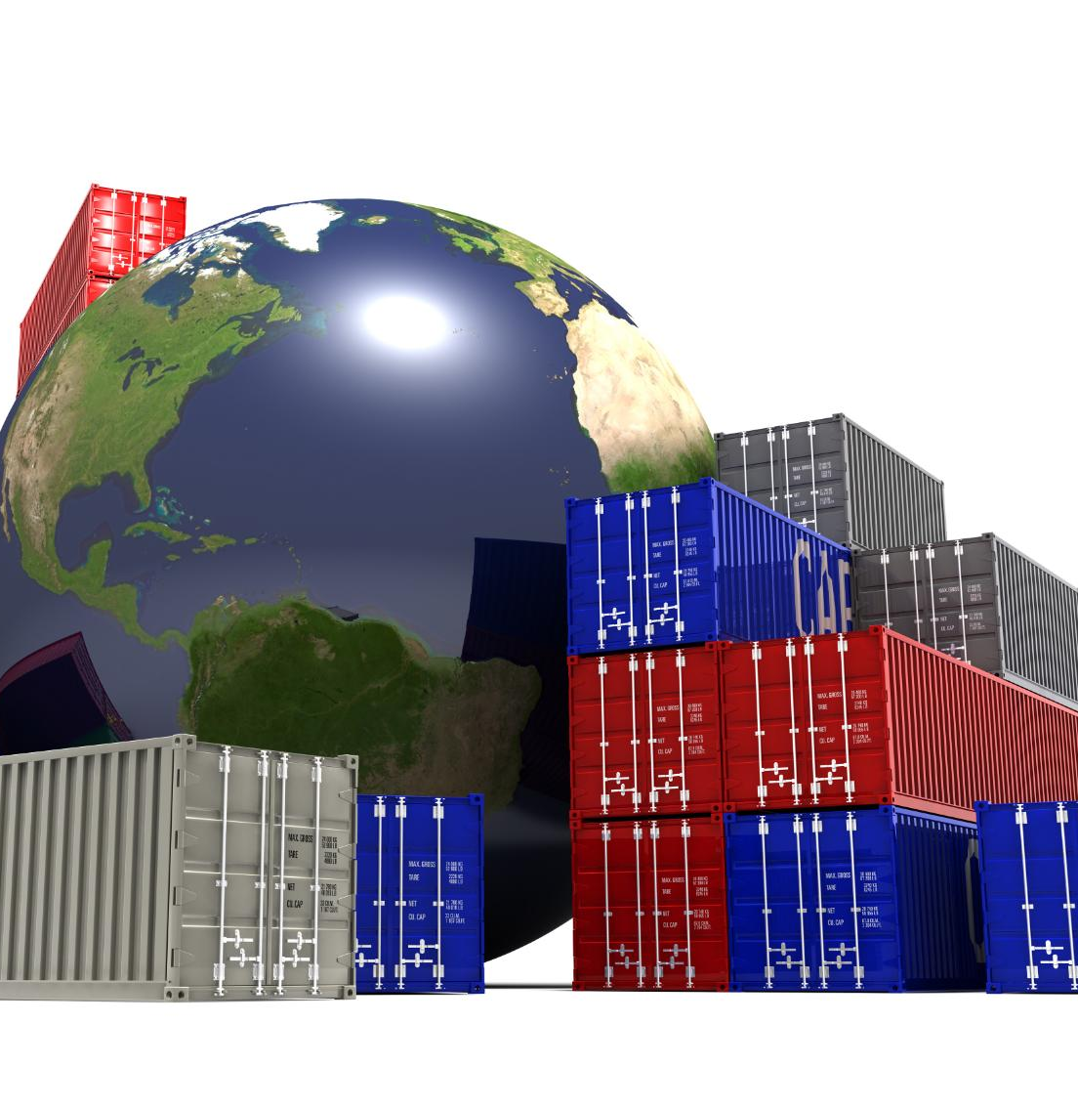
Documentación requerida según el Incoterm aplicado
Requerimientos Documentales
Cada Incoterm conlleva diferentes requisitos documentales que deben cumplirse para el tránsito adecuado de mercancías.
Importancia de la Documentación
Conocer y cumplir con la documentación requerida es crucial para el éxito de las operaciones comerciales internacionales.
Notes:
--- Cada Incoterm implica distintos requisitos documentales que deben cumplirse para asegurar el correcto tránsito de mercancías. Conocer esta documentación es esencial para el éxito de la operación. Origen de imagen: biblioteca de contenido de Microsoft 365

Slide 15
Aplicación práctica de los Incoterms
Notes:
La aplicación correcta de los Incoterms en las operaciones comerciales es esencial para el manejo eficiente del comercio internacional. Analizaremos cómo seleccionar el Incoterm adecuado para cada situación específica.

Slide 16

Selección del Incoterm adecuado para cada operación
Factores de Selección
La elección del Incoterm adecuado depende del modo de transporte, la mercancía y las condiciones pactadas entre las partes involucradas.
Modo de Transporte
El modo de transporte, ya sea terrestre, marítimo o aéreo, influye en la selección del Incoterm y las responsabilidades de cada parte.
Tipo de Mercancía
El tipo de mercancía también es crucial para elegir el Incoterm, ya que algunas mercancías requieren condiciones especiales de transporte y manejo.
Notes:
--- Elegir el Incoterm correcto depende de factores como el modo de transporte, el tipo de mercancía y las condiciones acordadas entre las partes. Realizar esta selección con cuidado es clave para el éxito de la transacción. Origen de imagen: biblioteca de contenido de Microsoft 365

Slide 17
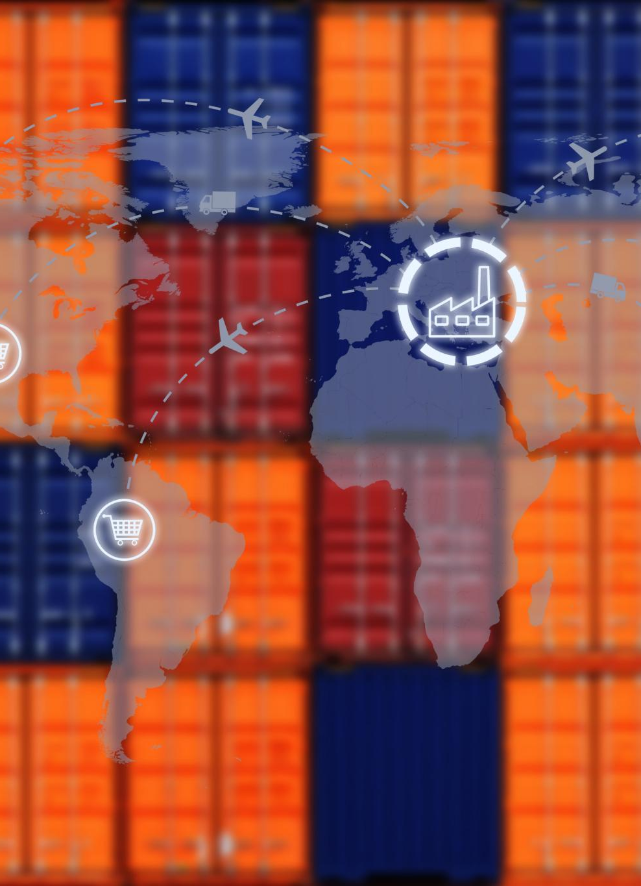
Casos de estudio y ejemplos reales
Aplicación de Incoterms
Los Incoterms son esenciales para definir responsabilidades en el comercio internacional y su correcta aplicación es clave para evitar confusiones.
Estudios de caso prácticos
Los estudios de caso prácticos proporcionan ejemplos claros de cómo aplicar Incoterms en diversas situaciones comerciales y logísticas.
Beneficios de entender Incoterms
Comprender los Incoterms ayuda a las empresas a gestionar riesgos y mejorar la eficiencia en sus operaciones internacionales.
Notes:
--- Analizaremos casos de estudio y ejemplos prácticos que ilustran la aplicación de los Incoterms en situaciones reales. Esto ayudará a comprender mejor su utilidad y funcionamiento. Origen de imagen: biblioteca de contenido de Microsoft 365

Slide 18
Errores comunes y cómo evitarlos
Errores de interpretación
Uno de los errores más comunes es la mala interpretación de los Incoterms. Esto puede causar confusión en las responsabilidades entre comprador y vendedor.
Falta de claridad en contratos
La falta de claridad en los contratos puede llevar a disputas. Es crucial definir claramente los términos acordados para evitar malentendidos.
No actualizar conocimientos
No mantenerse actualizado con las versiones más recientes de los Incoterms puede resultar en errores. Es vital conocer las actualizaciones para asegurar transacciones efectivas.
Notes:
--- Es fácil cometer errores al aplicar los Incoterms, lo que puede llevar a disputas costosas. Discutiremos los errores más comunes y proporcionaremos consejos sobre cómo evitarlos para asegurar transacciones exitosas. Origen de imagen: biblioteca de contenido de Microsoft 365

Slide 19
Incoterms 2020: Actualizaciones y cambios
Notes:
La versión 2020 de los Incoterms introdujo cambios significativos que afectan a la manera en que se manejan las transacciones internacionales. Es fundamental que las empresas estén al tanto de estas actualizaciones para adaptarse a las nuevas normas.

Slide 20

Principales cambios en la versión 2020
Eliminación de DAT
El término DAT fue eliminado en la versión 2020, mejorando la claridad en las condiciones de entrega.
Introducción de DPU
El término DPU (Delivered at Place Unloaded) reemplaza a DAT, proporcionando un nuevo enfoque para la entrega de mercancías.
Evolución en prácticas comerciales
Estos cambios reflejan la evolución continua de las prácticas comerciales, adaptándose a las necesidades actuales del comercio internacional.
Notes:
--- Entre los cambios más destacados en los Incoterms 2020 se encuentra la eliminación del término DAT (Delivered at Terminal) y su reemplazo por DPU (Delivered at Place Unloaded). Estos cambios reflejan la evolución en las prácticas comerciales. Origen de imagen: biblioteca de contenido de Microsoft 365

Slide 21

Impacto de las actualizaciones en el comercio
Actualizaciones de Incoterms 2020
Las actualizaciones recientes de los Incoterms 2020 redefinen los términos de entrega y las responsabilidades de las partes involucradas en el comercio internacional.
Impacto en Responsabilidades
Las nuevas reglas impactan directamente en las responsabilidades de los exportadores e importadores, afectando la gestión de riesgos y la logística.
Riesgos Asociados
Es crucial evaluar cómo los cambios en los Incoterms afectan los riesgos asociados con la entrega de mercancías en el comercio global.
Notes:
--- Las actualizaciones de los Incoterms 2020 tienen un impacto directo en la forma en que las empresas realizan negocios internacionalmente. Es importante evaluar cómo afectan a las responsabilidades y riesgos asociados con la entrega de mercancías. Origen de imagen: biblioteca de contenido de Microsoft 365

Slide 22

Adaptación de las empresas a los nuevos Incoterms
Cambios en Incoterms 2020
Las empresas deben comprender los cambios introducidos por los nuevos Incoterms 2020 y su impacto en los procesos de comercio internacional.
Formación del Personal
La capacitación del personal es esencial para asegurar la correcta implementación de los nuevos Incoterms en las operaciones diarias.
Actualización de Contratos
Las empresas deben actualizar sus contratos y procesos logísticos para reflejar los cambios de los Incoterms 2020, garantizando así su cumplimiento legal.
Notes:
--- Las empresas deben realizar un esfuerzo para adaptarse a los cambios introducidos por los Incoterms 2020. Esto incluye la formación del personal y la actualización de contratos y procesos logísticos. Origen de imagen: biblioteca de contenido de Microsoft 365

Slide 23
Conclusión
Importancia de los Incoterms
Los Incoterms son esenciales para facilitar el comercio internacional, definiendo las responsabilidades de compradores y vendedores.
Minimización de Riesgos
Entender los Incoterms ayuda a las empresas a reducir riesgos y responsabilidades durante las transacciones comerciales.
Transacciones Eficientes
Con un manejo adecuado de los Incoterms, es posible garantizar transacciones comerciales más eficientes y exitosas.
Notes:
Los Incoterms son una herramienta fundamental en el comercio internacional. Comprender su aplicación y actualización es esencial para minimizar riesgos y responsabilidades. Con un manejo adecuado, las empresas pueden garantizar transacciones eficientes y exitosas.

